Slide 1



Slide 2
OBJETIVO: PREDECIR PRECIOS DE AUTOS
### Overview
El presente trabajo se trata de predecir el precio de coches usados en USA
Contexto
Lo que nos lleva a preguntarnos
¿Qué determina el precio de los coches usados?
Entendemos que el valor de un automóvil cae desde el momento en que se compra y la depreciación continúa con cada año que pasa. De hecho, en el primer año, el valor de un automóvil disminuye en un 20 por ciento de su valor inicial. La marca y el modelo de un automóvil, el total de kilómetros recorridos, el estado general del vehículo y varios otros factores afectan aún más el valor de reventa del automóvil
El dataset presenta 16 atributos numéricos y categóricos que nos servirán de guía para establecer el algoritmo necesario para su predicción
Al final del trabajo, enunciamos los atributos que le faltarían al presente dataset, para optimizar los resultados y que modelos de negocios están relacionados con el presente trabajo

Slide 3
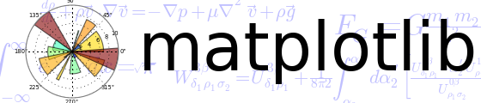









Librerías

Slide 4
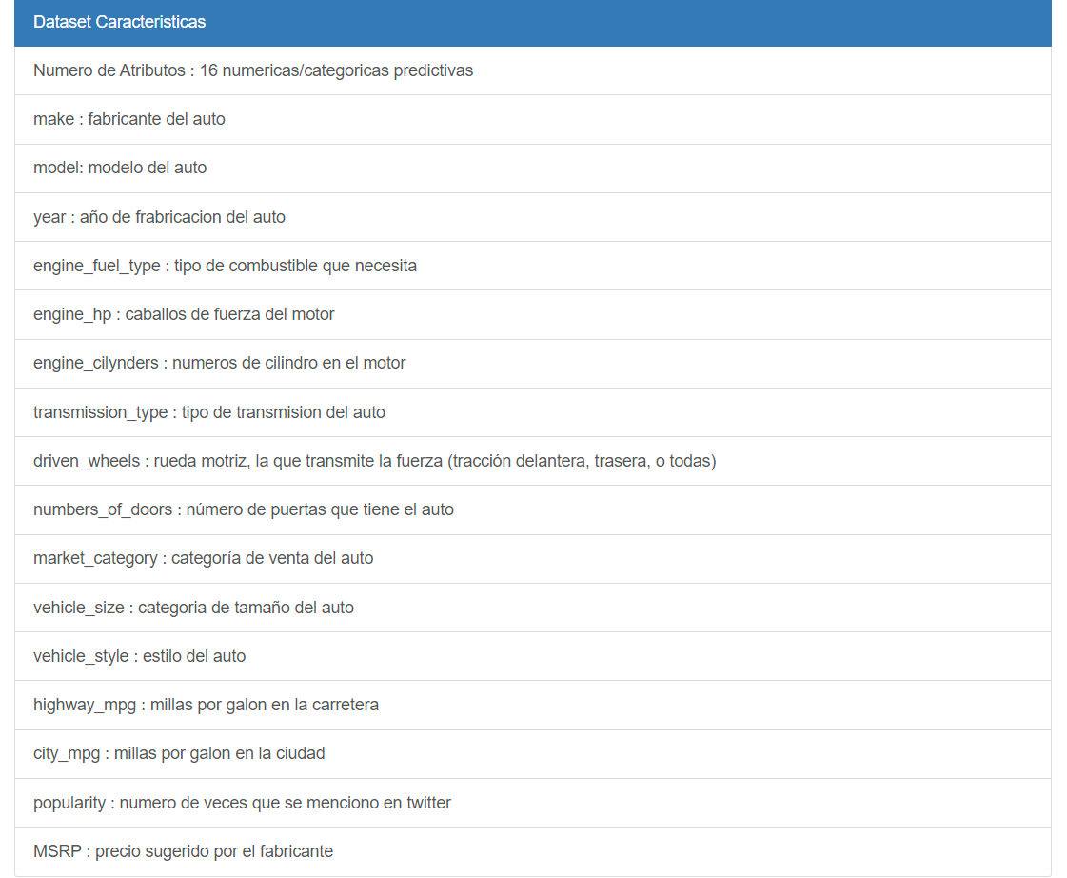
DATASET

Slide 5
T I M E L I N E
Se elimina las filas nan y columnas que no son de interés hay 720 filas duplicadas Tambien se filtra valorres >=50k de la variable msrp
Análisis exploratorio de Datos
16 atributos y 11914 filas
1 paso
3 paso
5 paso
2 paso
4 paso
Data clearing e importación de datos
Análisis gráfico Univariado Bi-Multivariado para conocer el dataset reconocer outliers y missing values
Mediante graficos verificamos como se comporta el precio y se decide agruparlo en rangos para su mejor visualización y entendimiento

Slide 6
T I M E L I N E
Pasamos a la parte de Modelado y predicción ya en este punto el dataset registra para evaluar 8206 registros
Elegimos 3 modelos predictivos
LR/ SVM y RF
6 paso
8 paso
10 paso
7 paso
9 paso
Los graficos demuestran una mejora,
Se procede a cividir las variables X e Y ,y a estandarizar las columnas
Conclusión del trabajo y modelo de negocio ejemplo

Slide 7




ETAPAS
ETAPA
ETAPA
ETAPA
ETAPA
ETAPA
1
2
3
4
5
DATA CLEARING
ANALISIS EXPLORATORIO DE DATOS
MOLDELOS -PREDICCION
CONCLUSION
MODELOS DE NEGOCIO

Slide 8





DATA CLEARING
EDA
MODELOS DE PREDICCION
CONCLUSIONES
MODELOS DE NEGOCIO
DATA CLEARING
La limpieza de datos o limpieza de datos es el proceso de detectar y corregir (o eliminar) registros corruptos o inexactos de un conjunto de registros, tabla o base de datos y se refiere a identificar partes incompletas, incorrectas, inexactas o irrelevantes de los datos y luego reemplazar, modificar, o eliminando los datos sucios o gruesos

Slide 9

DATA CLEARING
EDA
MODELOS DE PREDICCION
CONCLUSIONES
MODELOS DE NEGOCIO
ANALISIS EXPLORATORIO DE DATOS
El análisis exploratorio de datos se refiere al proceso crítico de realizar investigaciones iniciales sobre los datos para descubrir patrones, detectar anomalías, probar hipótesis y verificar suposiciones con la ayuda de estadísticas resumidas y representaciones gráficas.
La visualización de datos es la representación gráfica de datos para transmitir información de forma interactiva y eficiente a los clientes, clientes y partes interesadas en general.

Slide 10

EDA
MODELOS DE PREDICCION
CONCLUSIONES
MODELOS DE NEGOCIO
DATA CLEARING
MODELOS DE PREDICCIÓN
El modelado predictivo es una forma poderosa de agregar inteligencia a su aplicación. Permite que las aplicaciones predigan resultados contra nuevos datos. El acto de incorporar análisis predictivos en sus aplicaciones implica dos fases principales: entrenamiento de modelos e implementación de modelos.
La codificación de etiquetas se refiere a convertir las etiquetas en forma numérica para convertirlas en una forma legible por máquina. Los algoritmos de aprendizaje automático pueden decidir de una mejor manera cómo se deben operar esas etiquetas. Es un paso importante de preprocesamiento para el conjunto de datos estructurados en el aprendizaje supervisado.

Slide 11

DATA CLEARING
EDA
MODELOS DE PREDICCION
CONCLUSIONES
MODELOS DE NEGOCIO
CONCLUSIONES/ RECOMENDACIONES
Sería deseable que en la indexación del dataset luego de tener la entrada correctamente formateada se proceda a su indexación, encontrar el Grupo de Versiones al cual pertenece, para así poder utilizar el Clan de Versiones asociado en la predicción. Dicho de otra manera, se le asigna un Grupo de Versiones a una entrada para saber que otras versiones de distintos años de ese modelo son compatibles con él, pudiendo así utilizar todas las entradas que pertenecen al Clan en la construcción del predictor.
El dataset para mejorar la eficiencia en la predidción también sería deseable que se pudiera conseguir más atributos, Para determinar el precio por desgaste de materiales por ejemplo con estos parámetros ya se podría estimar:
Año de publicación del vehículo (año en que fue ingresada la entrada a la base de datos).
Año de salida al mercado del vehículo.
Kilometraje.
Combustible (0 si es nafta, 1 si es diésel).
Transmisión (0 si es manual, 1 si es automático).
Tracción (0 si es 4x2, 1 si es 4x4).
Precio.
El mantenimiento a través del tiempo de grupos y clanes Dado que todos los años se agregan nuevos modelos de autos al mercado, que pueden ser completamente nuevos, o una nueva versión de uno ya existente en el dataset, esto sugiere que una vez al año, se debe realizar mantenimiento a los clanes definidos el año anterior

Slide 12


DATA CLEARING
EDA
MODELOS DE PREDICCION
CONCLUSIONES
MODELOS DE NEGOCIO
Modelo de Negocio
Se pensó que el nicho de mercado mas receptivo para este tipo de información son las COMPANIAS DE SEGUROS (COTIZACION ONLINE DE VEHICULOS Y LAS QUE TASAN VEHICULOS USADOS ONLINE
EN NUESTRO PAIS KAVAK POR EJEMPLO).
Adjuntamos un modelo de negocios desde una interfaz gráfica a modo de ejemplo que cuenta con las variables que trabajamos en el presente trabajo

Slide 13
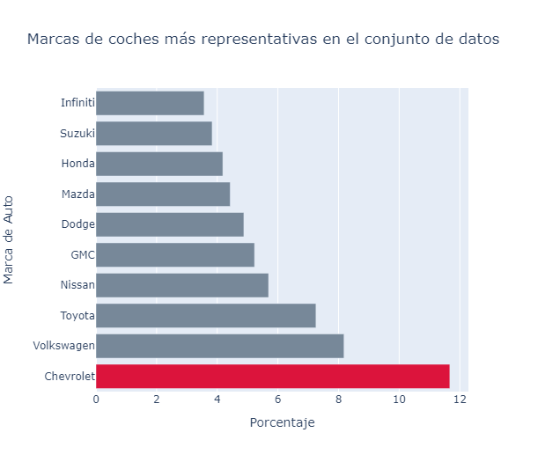
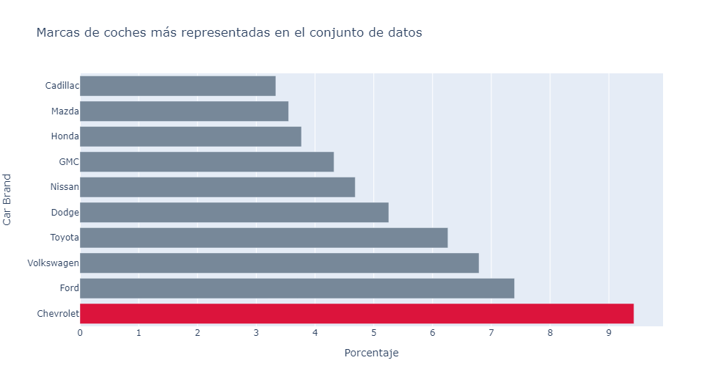

Slide 14
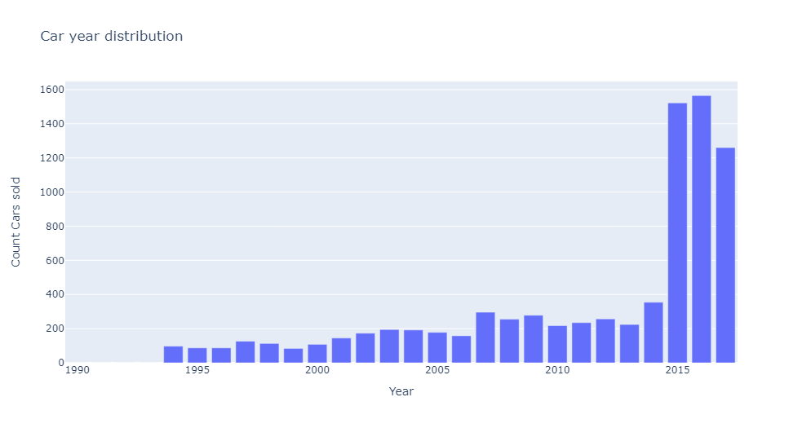

Slide 15
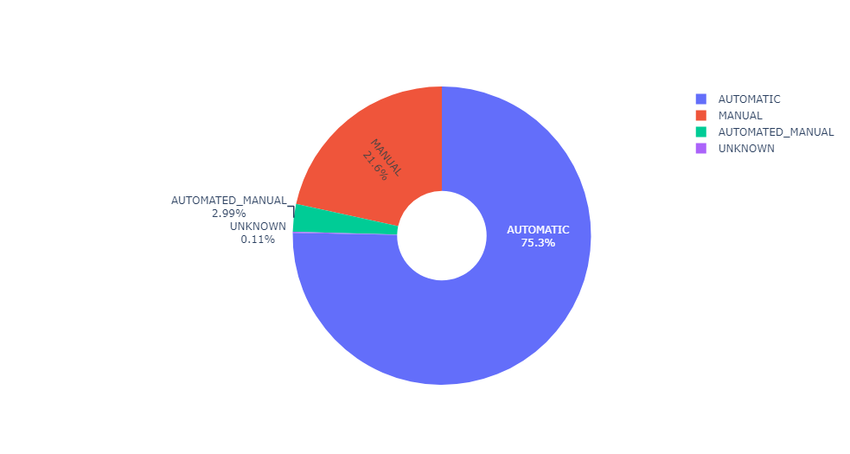

Slide 16
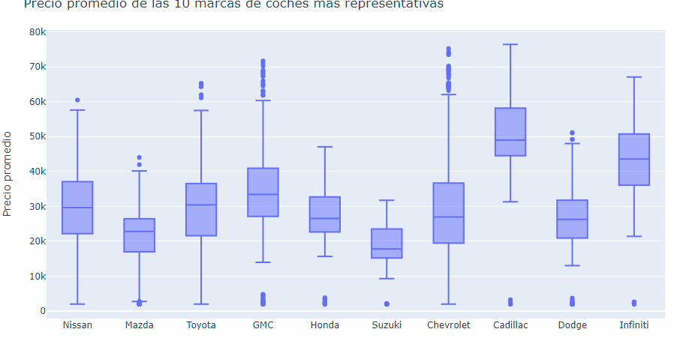

Slide 17
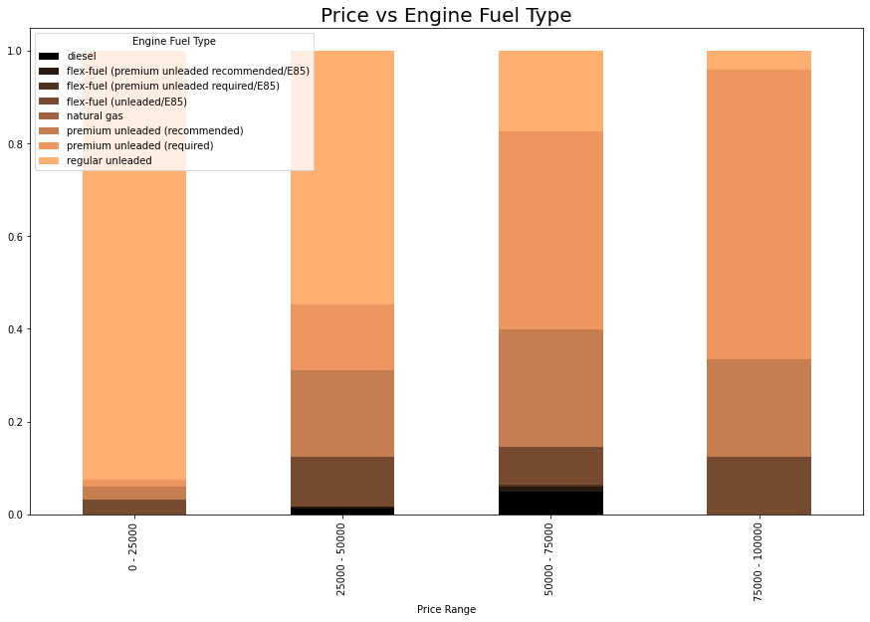

Slide 18
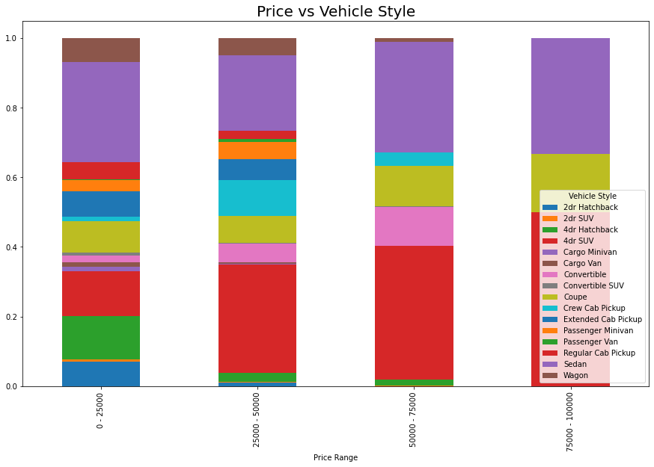

Slide 19
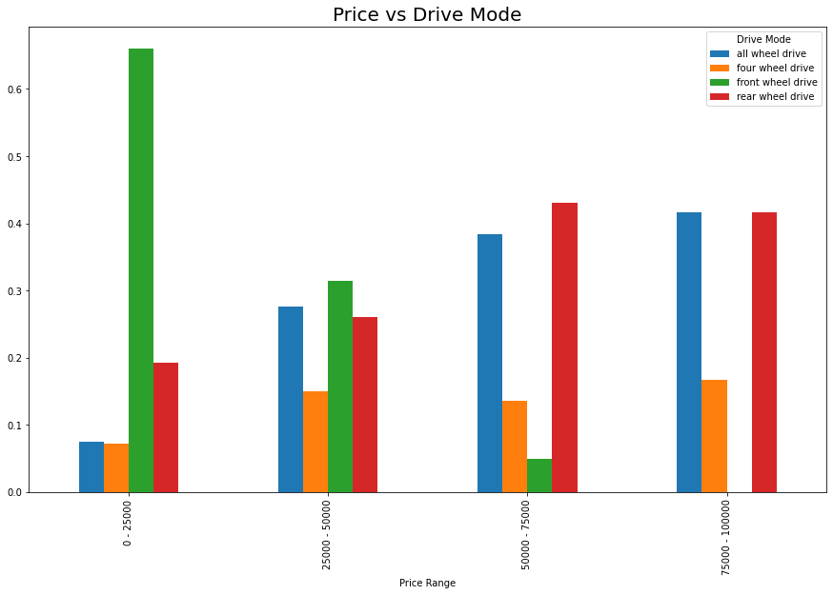

Slide 20
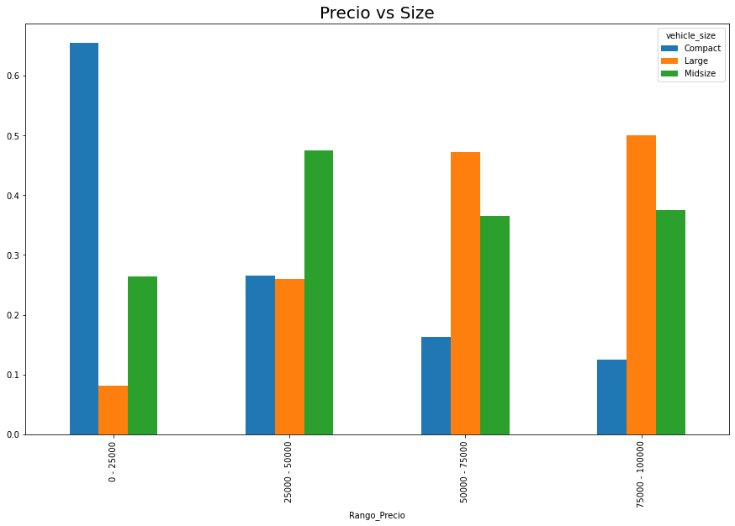

Slide 21
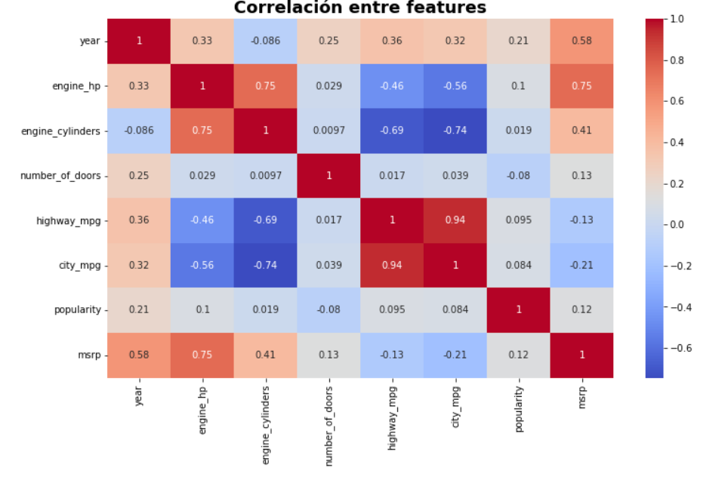
Del mapa de calor anterior, podemos concluir que:
>> El precio depende en gran medida de las características Caballos de fuerza (HP) y Año
>> Además, las funciones HP y Cilindros dependen positivamente entre sí. es decir, si el nro. de cilindros aumentan, HP también aumenta.
>> Y las características Highway_mpg, City_mpg, dependen negativamente de los cilindros
es decir, si el nro. de cilindros aumentan, Highway_mpg, City_mpg, disminuyen.

Slide 22
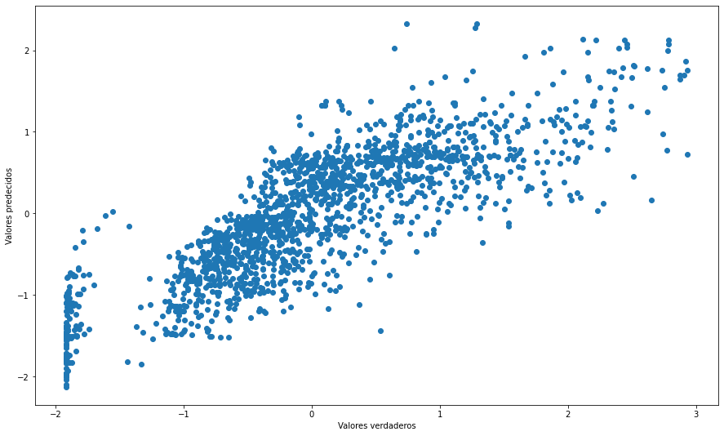
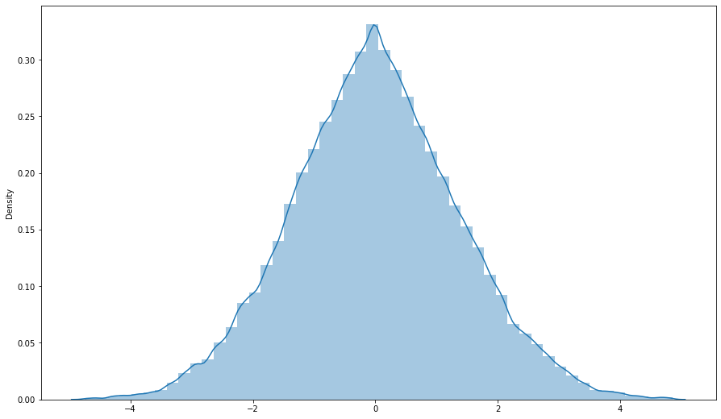
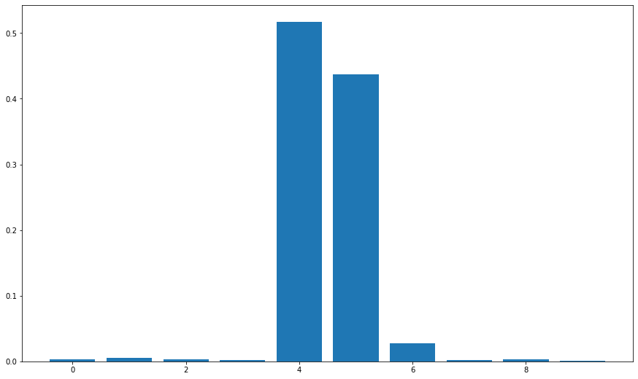
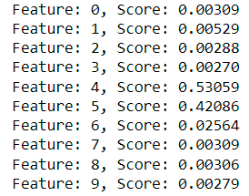
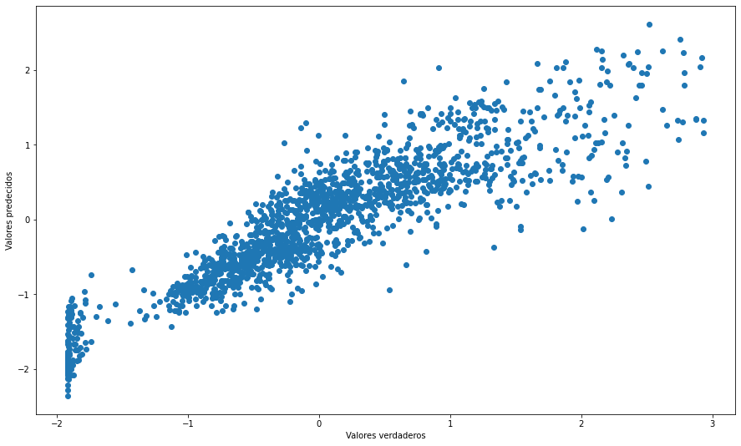
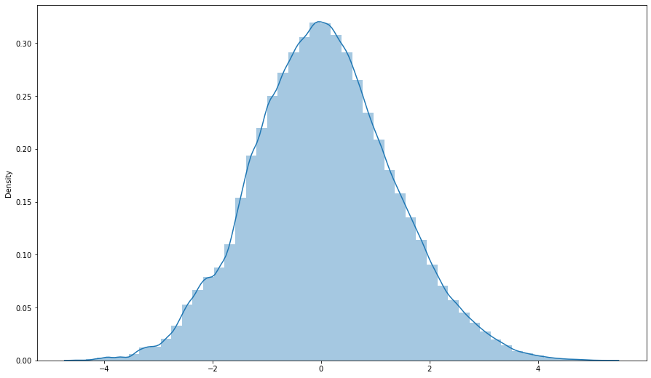
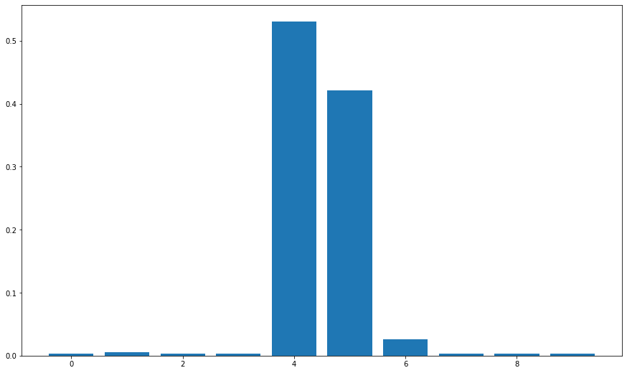
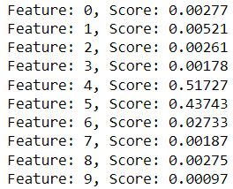
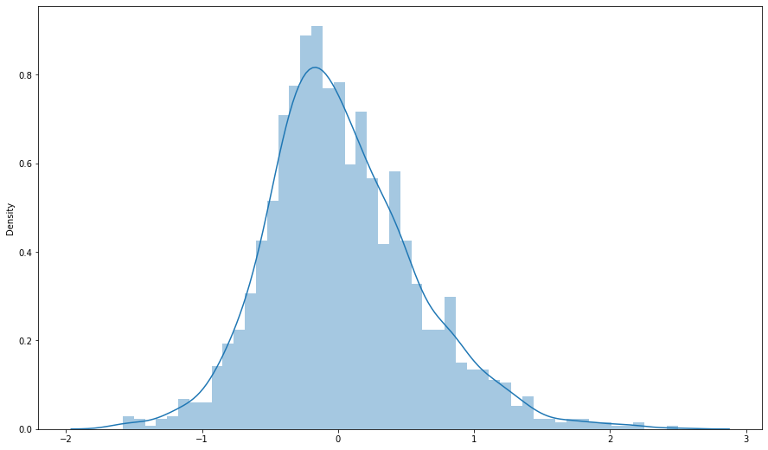
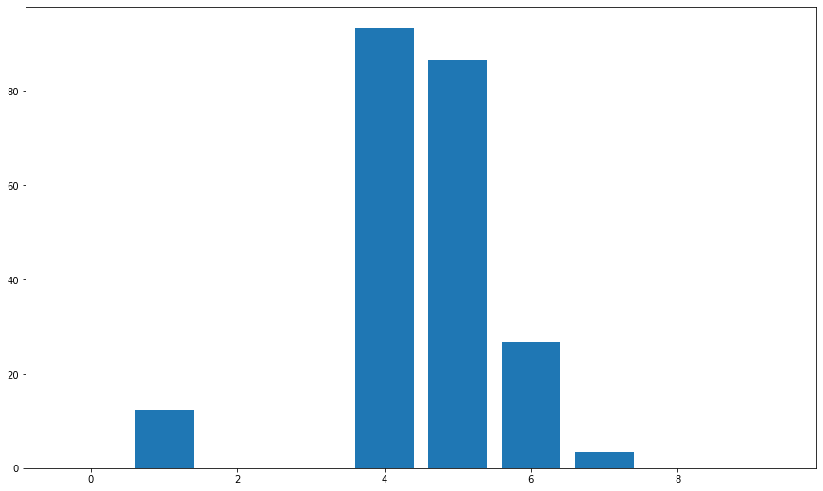
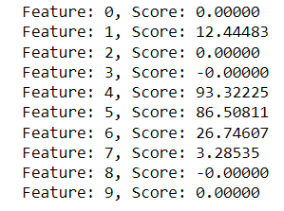
Random_Forest
Support_Vector_Machine
Linear_Regression
METRICAS

Slide 23
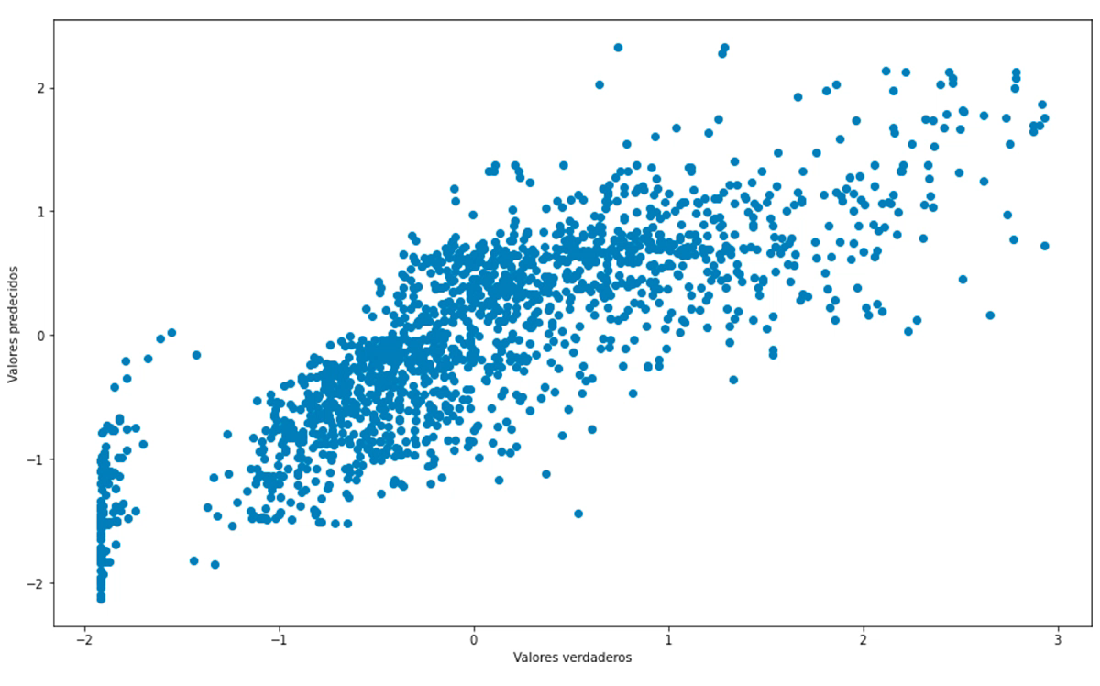
Transición Entre LR y SVM y RF

Slide 24
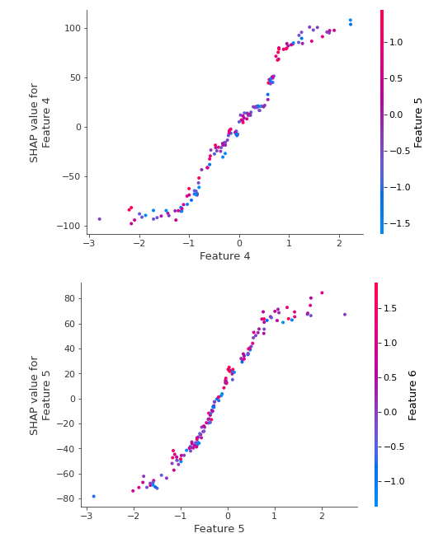
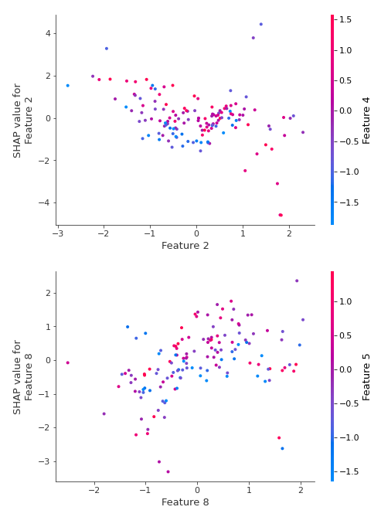
SHAP
Los gráficos de dependencia muestran el efecto de un atributo específico a través de todo el conjunto de datos, Contrastan su valor con el valor SHAP de dicho atributo a través de muchos registros. Si bien son similares a los "Partial Dependency Plots (PDP), toman además en cuenta las interacciones entre los atributos, que se evidencia en la dispersión vertical en un determinado valor y en el color de la variable elegida a tal fin.

Slide 25
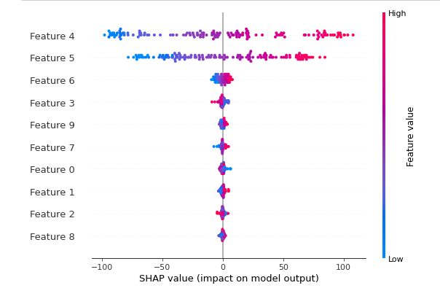
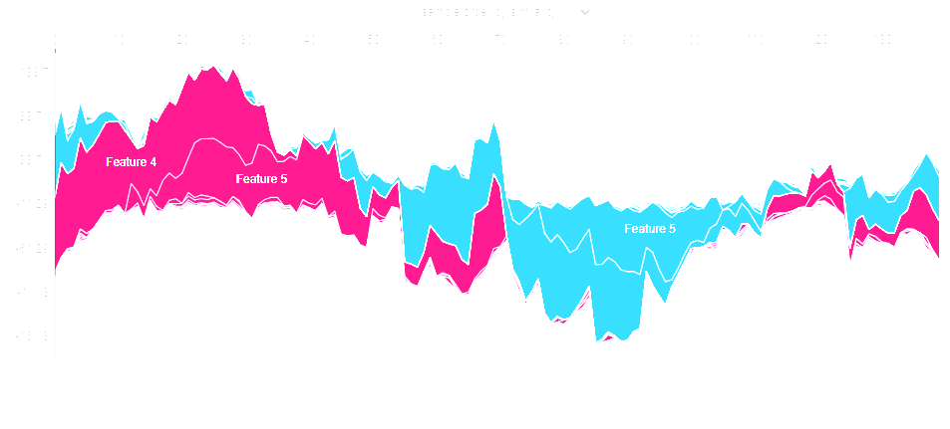
La importancia de las variables están de mayor a menor, donde la variable Feature 4 y la variable Feature 5 son las más relevantes para el modelo, mientras que las variables Feature 2 y Feature 8 son las que menos importancia tienen. Los colores rojo y azul tienen el mismo significado que en el Force Plot, donde se asocia a un mayor o menor efecto de la variable asociada a la predicción respectivamente.

Slide 26
Features importances

Slide 27
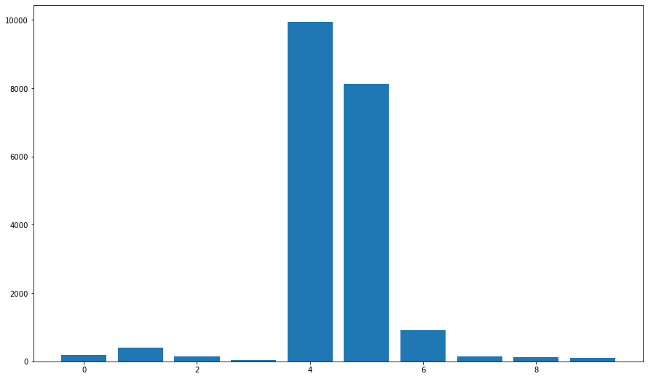
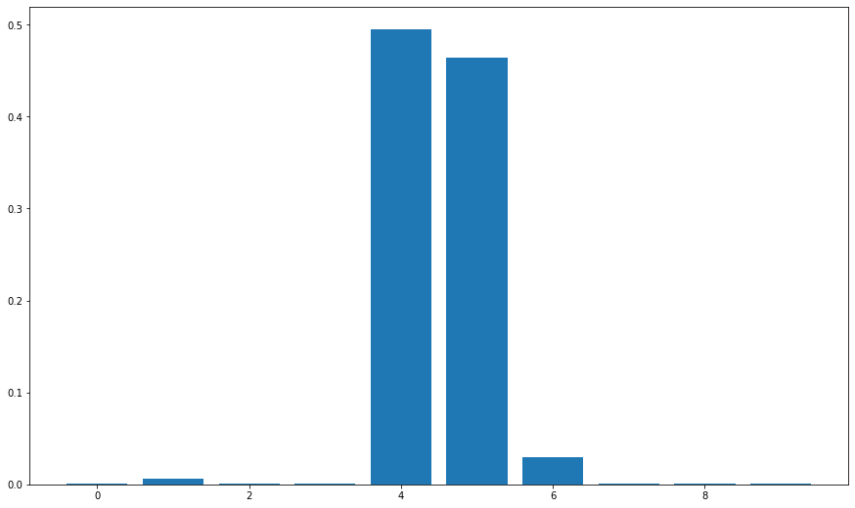

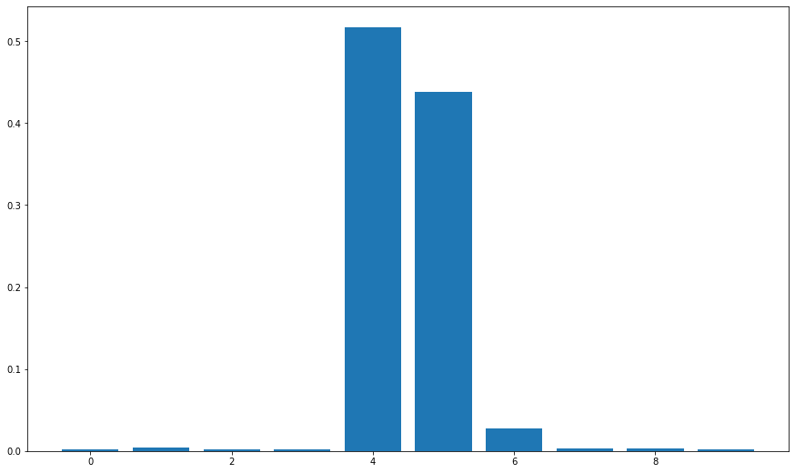
Features importances
Features | score | Kneighbors Regressor | XGB Regressor | DecisionTree Regressor | Random Forest Regressor | Linear Regression
0 | score : | 15.418.462 | 0.00039 | 0.00229 | 0.00274 | 0.00000
1 | score : | 29.894.312 | 0.00583 | 0.00421 | 0.00525 | 1.244.483
2 | score : | 15.646.604 | 0.00112 | 0.00169 | 0.00283 | 0.00000
3 | score : | 9.031.912 | 0.00129 | 0.00241 | 0.00300 | -0.00000
4 | score : | 971.995.480 | 0.49502 | 0.51813 | 0.53327 | 9.332.225
5 | score : | 814.604.992 | 0.46443 | 0.43739 | 0.41670 | 8.650.811
6 | score : | 91.362.441 | 0.02951 | 0.02663 | 0.02739 | 2.674.607
7 | score : | 19.008.489 | 0.00086 | 0.00216 | 0.00295 | 328.535
8 | score : | 13.539.833 | 0.00075 | 0.00329 | 0.00307 | -0.00000
9 | score : | 10.139.956 | 0.00079 | 0.00179 | 0.00279 | 0.00000

Slide 28
MODELO DE NEGOCIOS
EJEMPLO

Slide 29
INTERFAZ GRAFICA
La primera es una lista que muestra todas las marcas disponibles, la segunda es una lista que muestra los modelos de los autos asociados a la marca escogida en la entrada anterior y la tercera es una lista que muestra los años posibles de la combinación marca y modelo escogida en las entradas anteriores.
Si se desea utilizar la otra forma de ingreso de datos, se debe presionar la frase“O si prefieres, busca tu auto por marca y modelo” para que los inputs cambien a como se puede apreciar en la Figura
Vista de ingreso patente y kilometraje

Slide 30

INTERFAZ GRAFICA
Vista de ingreso patente y kilometraje
luego presionar el botón “TASAR MI AUTO” que abrirá una ventana de diálogo modal con todas las versiones existentes en la base de datos sobre ese auto.
Vista de ingreso Marca, Modelo, Año y kilometraje

Slide 31
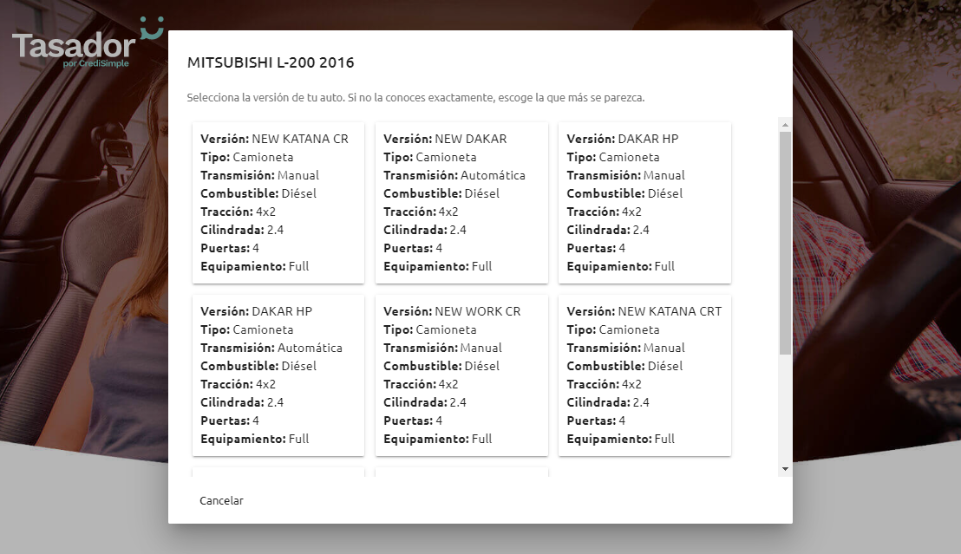
INTERFAZ GRAFICA
Como se puede observar en la Figura, las versiones son mostradas en cuadros donde se lista su información, que consiste en tipo transmisión, combustible, número de puertas, cilindrada, entre otros. Esto ayuda a que un usuario que no sabe exactamente su versión pueda inferirla a través de las características del vehículo que desea tasar. Para escoger una versión basta con seleccionarla con un click sobre ella lo que desencadena un cambio de vista
Vista de elección de versión específica

Slide 32
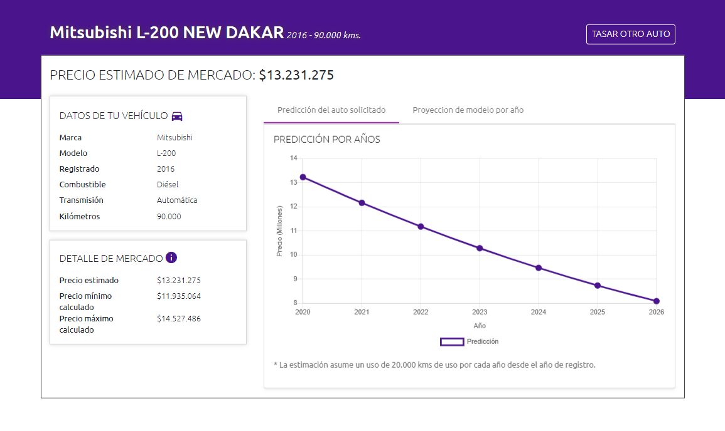
INTERFAZ GRAFICA
Al recibir respuesta del backend, se muestran los resultados como se ilustra en la Figura , donde se puede apreciar el nombre completo del auto buscado, el precio actual, un gráfico de su precio calculado a través de los años, un cuadro con las características del vehículo y un cuadro con los rangos de precios calculados. Finalmente, si se desea tasar otro auto, en la esquina superior derecha existe un botón que lleva a la vista anterior.
Vista de resultados

Slide 33
Conclusiones
Sería deseable que en la indexación del dataset luego de tener la entrada correctamente formateada se proceda a su indexación, encontrar el Grupo de Versiones al cual pertenece, para así poder utilizar el Clan de Versiones asociado en la predicción. Dicho de otra manera, se le asigna un Grupo de Versiones a una entrada para saber que otras versiones de distintos años de ese modelo son compatibles con él, pudiendo así utilizar todas las entradas que pertenecen al Clan en la construcción del predictor.
El dataset para mejorar la eficiencia en la predidción también sería deseable que se pudiera conseguir más atributos, Para determinar el precio por desgaste de materiales por ejemplo con estos parámetros ya se podría estimar:
Año de publicación del vehículo (año en que fue ingresada la entrada a la base de datos).
Año de salida al mercado del vehículo.
Kilometraje.
Combustible (0 si es nafta, 1 si es diésel).
Transmisión (0 si es manual, 1 si es automático).
Tracción (0 si es 4x2, 1 si es 4x4).
Precio.
El mantenimiento a través del tiempo de grupos y clanes Dado que todos los años se agregan nuevos modelos de autos al mercado, que pueden ser completamente nuevos, o una nueva versión de uno ya existente en el dataset, esto sugiere que una vez al año, se debe realizar mantenimiento a los clanes definidos el año anterior

Slide 34
Datos a tener en cuenta
**Es mi opinión que en Latam , la demanda de autos usados se debe en gran parte a la escases de mercado y a los altos precios de autos 0km, lo que mueve a que la demanda por los autos usados sea estable y constante, ya que en su gran mayoría, los consumidores no son propensos a reemplazar sus autos usados por una unidad nueva, ya sea por su alta carga impositiva, o al alto costo de mantenimiento habitual de los mismos, o no menos importante, por el valor en sí de una unidad 0km, sino que por el contrario, se ven motivados a reemplazar los que poseen, por unidades menos desgastadas o de menos años de vida útil. Otro factor a tener en cuenta, es las economías regionales bi-monetarias, la moneda de curso legal del país, no es la que determine el precio de mercado, sino que en casi todos los casos, el que genera estos cambios es la divisa del dolar, es oportuno aclarar que no tanto como al caso Argentino que estamos arraigados, y regidos por la el dólar desde hace décadas , estas observaciones hacen que me permita destacar que el presente dataset, es de mucha utilidad para generar un precio de referencia, junto con otros parámetros como la base impositiva de automotores, y el ajuste por inflación. Junto con otros parámetros de desgaste del automotor. Podemos ejemplificar que las empresas que se dedican a auditar a unidades de negocios provenientes de países del norte, los parámetros de amortización de flotas de vehículos, por citar un ejemplo, mediante pruebas globales de bienes de uso, pueden bien usar los valores que se recolectaron, para verificar por control por oposición, que el precio de las unidades usadas que se deprecian, y sean objeto de análisis, sean correctamente imputados a los valores que corresponde

Slide 35
FIN
MUCHAS GRACIAS!!!!!

